Slide 1

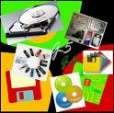
COMO PRESERBAR EL EQUIPO DE COMPUTO
Equipo ergonómico para las personas

Slide 2
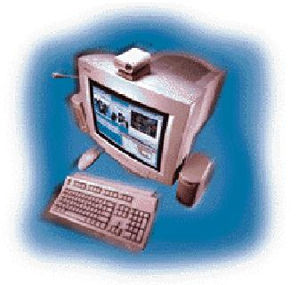
La ergonomía consiste en el diseño y la distribución
funcional de los muebles o el equipo para hacer el trabajo más cómodo:
La disposición de una pantalla de asiento
Del asiento o de filtros protectores frente al monitor para evitar el cansancio de la vista del usuario.

Slide 3


Colocar letreros que señalen instrucciones.
Localizaciones o salidas de emergencia.
Practicar sistemáticamente simulacros de acciones de emergencia.

Slide 4

El laboratorio
debe contar con extinguidor
botiquín de primeros auxilios
salida de emergencia
baños propios o cercanos.
También no se debe de fumar o prender serillos en el interior del laboratorio debido a que los materiales con las que se cuenta son inflamables

Slide 5

En situaciones de riesgo es importante:
Aplicar los planes de emergencia diseñados
Conocer a las personas a quienes dirigirse.
No tomar decisiones que no hayan sido contempladas con anterioridad.

